Slide 1

MÔN: TIẾNG VIỆT 1
Giáo viên thực hiện: Hoàng Thị Nhàn

Slide 2

ĐIỀU EM CẦN BIẾT
Bài
4
NẾU KHÔNG MAY BỊ LẠC
(Tiết 2)

Slide 3
3
Trả lời câu hỏi
a. Bố cho Nam và em đi đâu?
Bố cho Nam và em đi công viên.
Công viên thế nào?
Công viên đông như hội.
b. Khi vào cổng, bố dặn hai anh em Nam thế nào?
c. Nhớ lời bố dặn, Nam đã làm gì?

Slide 4
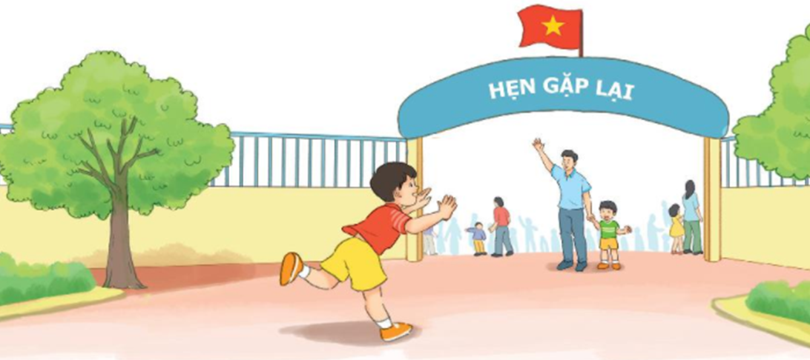
Trong câu chuyện, Nam có điều gì đáng khen?

Slide 5


4
Viết vào vở câu trả lời cho câu hỏi a ở mục 3
a. Bố cho Nam và em đi đâu?
Bố cho Nam và em (…).
Bố εo Nam và em đi εΠ ở cŪg νμłn.
B

Slide 6
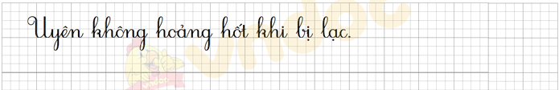
5
Chọn từ ngữ để hoàn thiện câu và viết câu vào vở
người lạ
hoảng hốt
mải mê
Uyên không khi bị lạc.
(…………)

